Slide 1
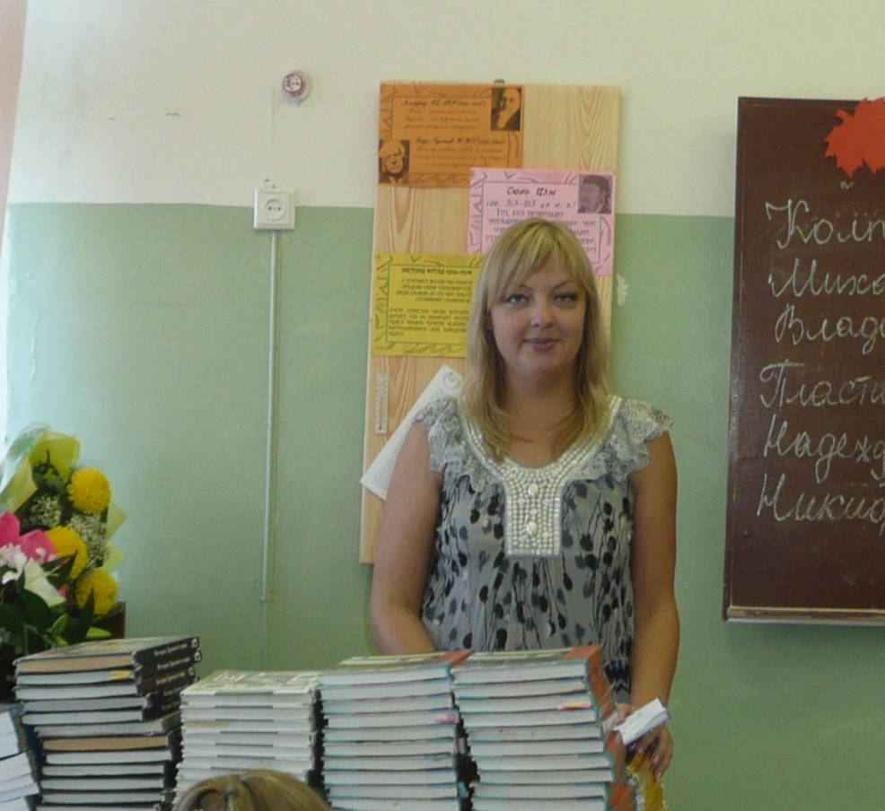
Губанова Ольга Николаевна

Slide 2
Краткая автобиография
Родилась 7 апреля 1983 года в городе Архангельск. С 1990 – 2000гг. обучалась в МОУ СОШ № 35 г. Архангельска. С 2000 – 2006гг. обучалась в Поморском Государственном Педагогическом Университете им М.В. Ломоносова. Активно принимала участие в студенческой жизни университета. Участвовала в организациях международных встреч социальных педагогов.

Slide 3
В 2006 году была присуждена квалификация ЛИНГВИСТ, ПРЕПОДАВАТЕЛЬ по специальности «Теория и методика иностранных языков и культур». Имею корочки гида переводчика по г. Архангельск и Архангельской области.

Slide 4
Я - учитель иностранного языка в МБОУ СОШ № 35 (преподаю английский и немецкий языки):
Образование – Высшее, окончила ПГУ в 2006г.
Трудовой стаж 4,5года, из них стаж педагогической деятельности- 4 года.
Квалификационная категория: вторая.

Slide 5
Курсы повышения квалификации:
2007 год – Информационные технологии в деятельности учителя – предметника 72 часа
2011год – Современные образовательные технологии в специальных (коррекционных) классах VII вида 72 часа

Slide 6
В 2012 – 2013 году работаю в 5,6, 7,9,10,11 классах по данным УМК

Slide 7
Мероприятия, в которых приняла участие
Окружной фестиваль педагогических идей «Виват, учитель 2009 – 2010 гг.»

Slide 8
Мероприятия, в которых учащиеся приняли участие
Международные : Международный конкурс «Британский Бульдог» 2010 – 2011, 2011-2012

Slide 9
МОИ МЕРОПРИЯТИЯ:
Открытый урок по английскому языку в 6 «б» классе по теме распорядок дня (2009-2010 уч. год)

Slide 10
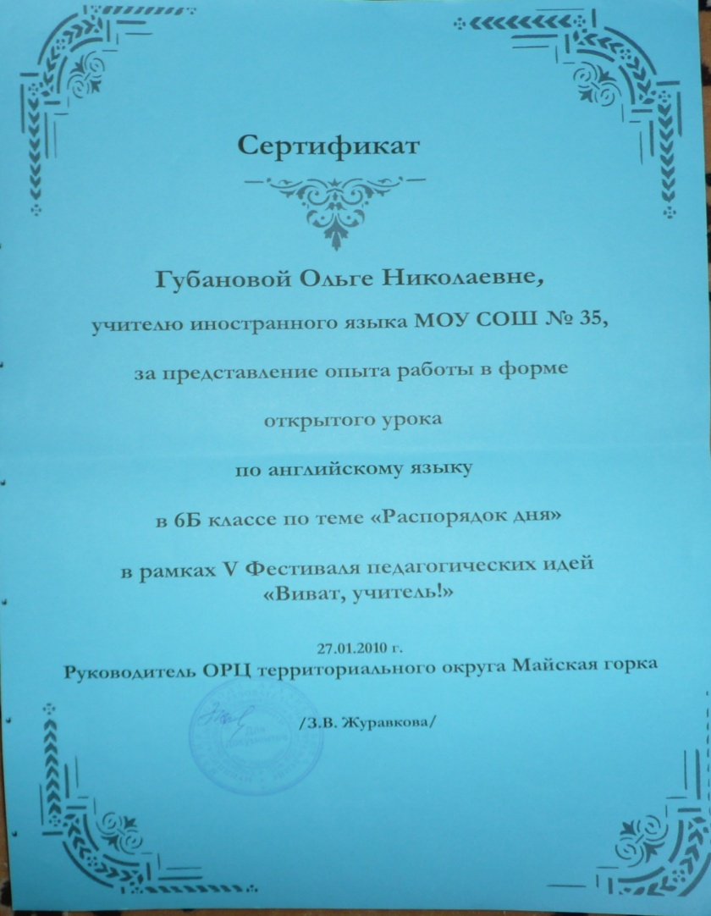

Slide 11
Научно – методическая деятельность
Современные педагогические технологии, применяемые в моей работе:
Разноуровневое обучение
Проблемное обучение
Проектные методы обучения
Обучение в сотрудничестве
Здоровье сберегающие технологии
Игровые технологии
Исследовательские методы в обучении
Информационно- коммуникационные технологии

Slide 12
Результативность образовательной деятельности
Показатели | 2009- 2010 | 2010-2011 | 2011-2012
Уровень обученности учащихся по предмету в процентах | 100% | 100% | 100%
Качество знаний учащихся по предмету в процентах | 69,1% | 73,2% | 76%

Slide 13
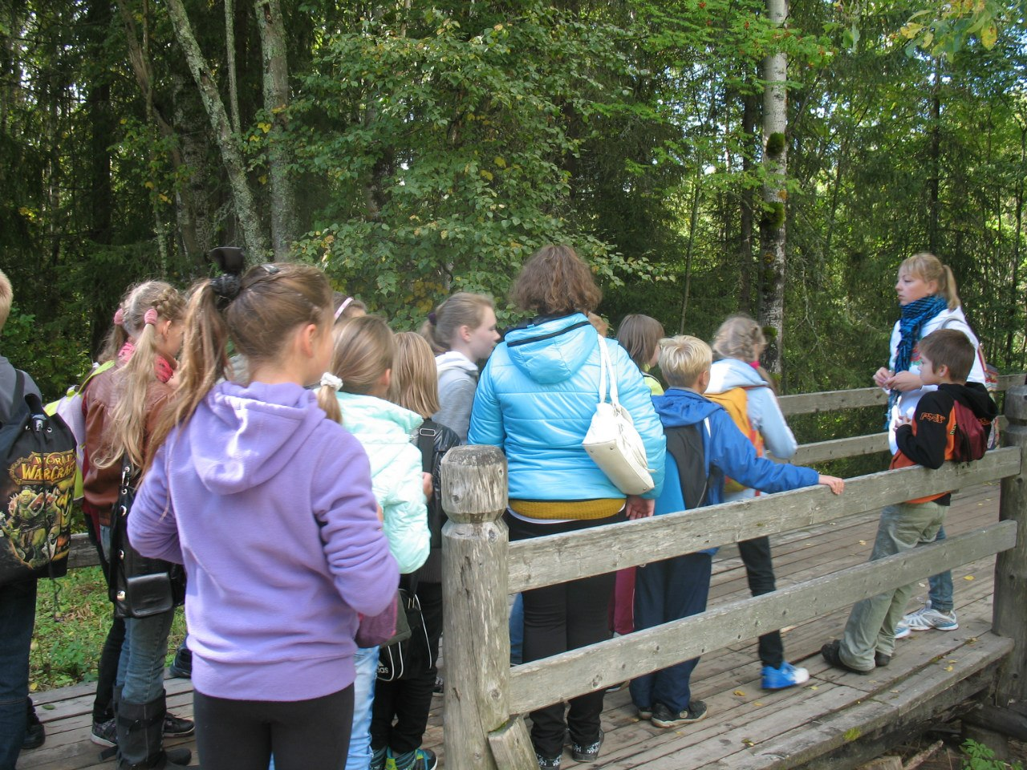
Я – классный руководитель 5 класса

Slide 14
Спасибо за внимание!

